Slide 1
Ex-Schutz
Am Beispiel der T-Serie

Slide 2
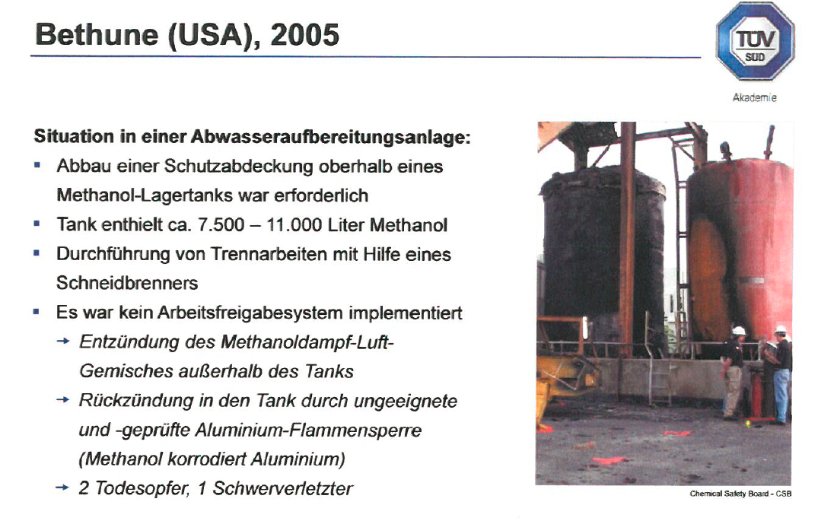
Unfälle, die uns bewegen

Slide 3
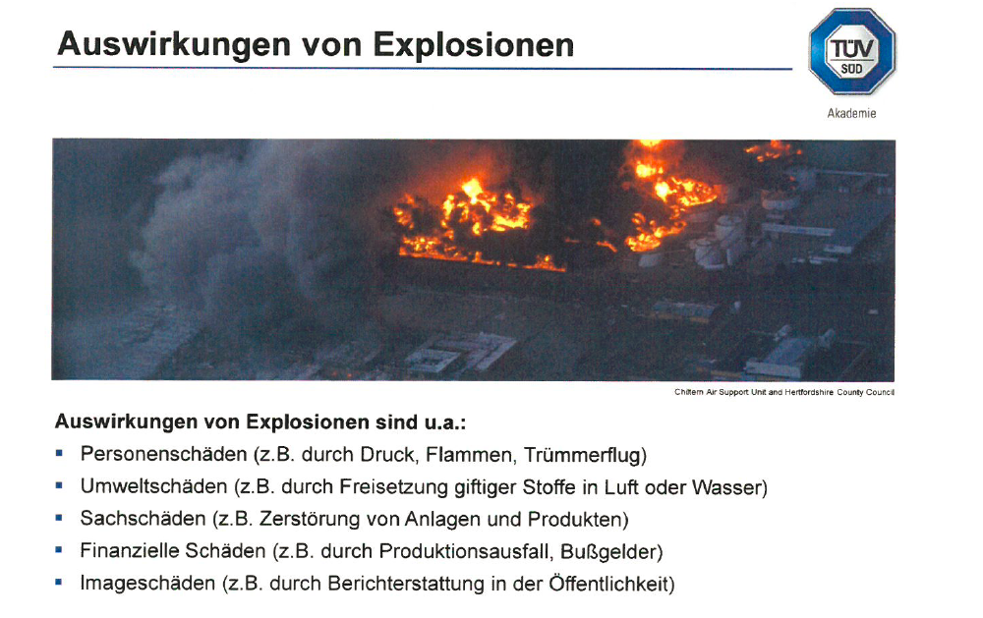
Explosionen und ihre Auswirkungen

Slide 4

ATEX
ATEX – Synonym für ATEX Richtlinien der Europäischen Union
ATEX = ATmosphères Explosibles (französisch)
ATEX Direktiven:
2014/34/EU - Produktrichtlinie
1999/92/EG – Betriebsrichtlinie
Hauptzweck der Richtlinie:
Schutz von Personen, die in explosionsgefährdeten Bereichen arbeiten oder die von Explosionen betroffen sein könnten
Enthält die grundlegenden Gesundheits- und Sicherheitsanforderungen
Hersteller muss Anforderungen einhalten
Nachweis durch entsprechende Konformitätsbewertungsverfahren durch Hersteller

Slide 5
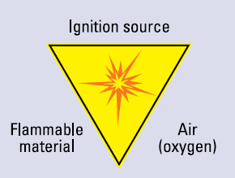
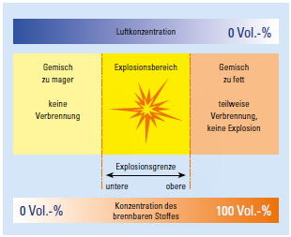
Wann und wie kann eine Explosion entstehen
Explosion - eine plötzliche Reaktion zweier oder mehrerer Medien, die zu einem starken Anstieg von Druck und Temperatur führen
Vermeidung des gleichzeitigen Auftretens von:
Brennbaren Stoffen in gefahrdrohender Menge:
  Gase wie Wasserstoff, Methan, Acytelen
  Dampf
  Nebel
  Brennbare Staube (<0.5mm)
Luft (Sauerstoff)
  untere Explosionsgrenze 20 – 60 g/m³
  obere Explosionsgrenze 2 – 6 kg/m³
Zündquellen:
  Heiße Oberflächen, Flammen
  Funken, statische Entladungen
  Laser
  Chemische Reaktionen
20 – 60 g/m³
2 – 6 kg/m³

Slide 6
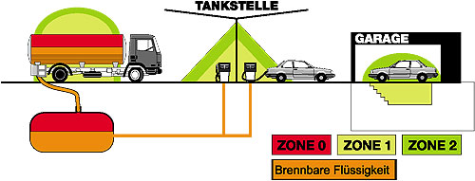
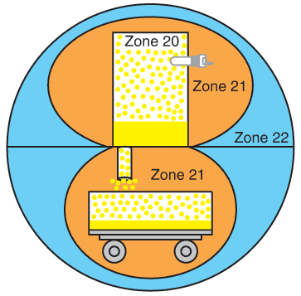
Zoneneinteilung
Zone - Bereich, in dem gefährliche explosionsfähige Atmosphäre als Gemisch aus Luft und brennbaren Gasen, Dämpfen oder Nebeln / Staub vorhanden ist.
Zone 0 (Zone 20)
ständig, über lange Zeiträume oder häufig vorhanden ist
Zone 1 (Zone 21)
in dem sich bei Normalbetrieb gelegentlich eine gefährliche explosionsfähige Atmosphäre bilden kann
Zone 2 (Zone 22)
in dem sich bei Normalbetrieb eine gefährliche explosionsfähige Atmosphäre normalerweise nicht oder aber nur kurzzeitig auftritt

Slide 7
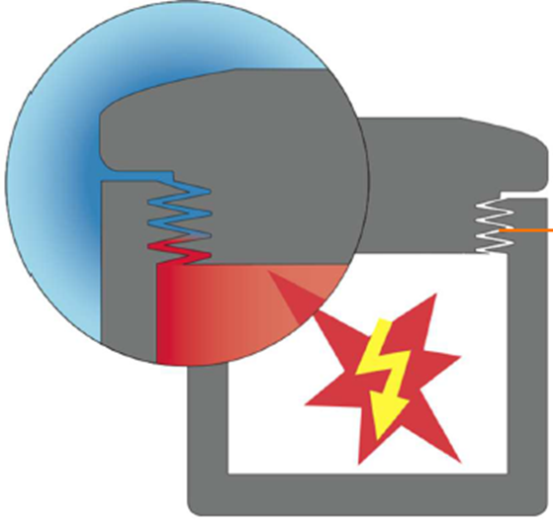
Druckfeste Kapselung (Flameproof) Ex d
Zündquellen sind vorhanden, aber in einem Gehäuse verschlossen
Verhütungskonzepte
• mögliche Explosion eintretender Gase kann intern erfolgen, kann aber nicht nach aussen durchdringen
  Druck- und schockfestes Gehäuse
  Definierte Spaltmaße und Wandstärken
  Max. permitted gap from ignition energy
  MESG = Maximum Experimental Safe Gap (-> groups I, IIA, IIB, IIC)
  NOTE: Ex d meint nicht Gasdicht
  • Breathing of the housing is allowed
  • Degradation of explosion pressure by leaks is allowed (even often desired)
  • NOTE: Gas tightness only applies for zone 2 equipment (IEC 60079-15)
Anwendungen
Motoren, Stromerzeugung
Beleuchtung, Sensoren unter Strom
Standard: EN/IEC 60079-1
FM: standard 3615 (for USA)
Zone 1, 2 und Bergbau
FM/USA: Division 1 und 2
• IEC and British: flameproof enclosure
• FM and American: explosionproof equipment
• German: Druckfeste Kapselung

Slide 8
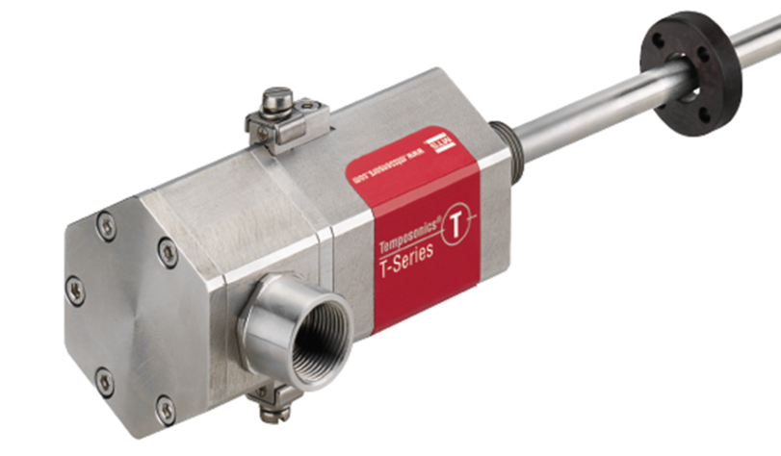
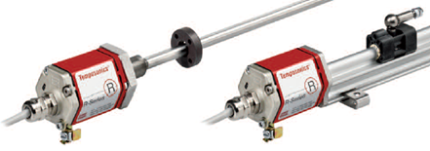
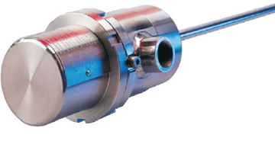
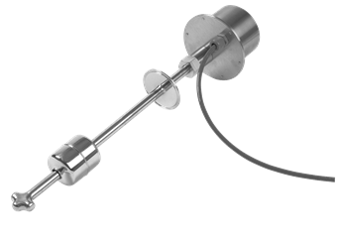
MTS Sensoren für Ex-Bereiche
T-Series:
ATEX/IECEx für Zone 0/1, 2; 21, 22
US/CAN: Div.1; Div. 2
EAC EX, KCs, PESO, Japan Approval
ET Sensor: Zone 2; 22
Class I/II/III Div. 2
ATEX 3G/3D sensors (R series) for zone 2;22
HPH housing for R or G series for zone 0/1;21 and division 1
Liquid Level sensors: MRA / MC420, MG, USTDII zone 0/1, Class 1 Division 1

Slide 9
ATEX bei MTS
Beispiel T-sensor
Elektronischen Ausführungen:
- digitaler Ausgang (CAN, SSI)
- analoger Ausgang (Strom)
- analoger Strom-Ausgang SIL-2 fähig (gem. IEC 61508)
mechanischen Ausführungen nach der entsprechenden Explosionsschutzart:
- E-Variante (Ex db eb) - kurzes Gehäuse
D-Variante Ex db - langes Gehäuse
G-Variante Ex db (langes, großes Gehäuse)
Gehäusematerial:
- TH/S,M,T = Edelstahl 1.4305
- TH/W,F,G = Edelstahl seewasserfest 1.4404

Slide 10
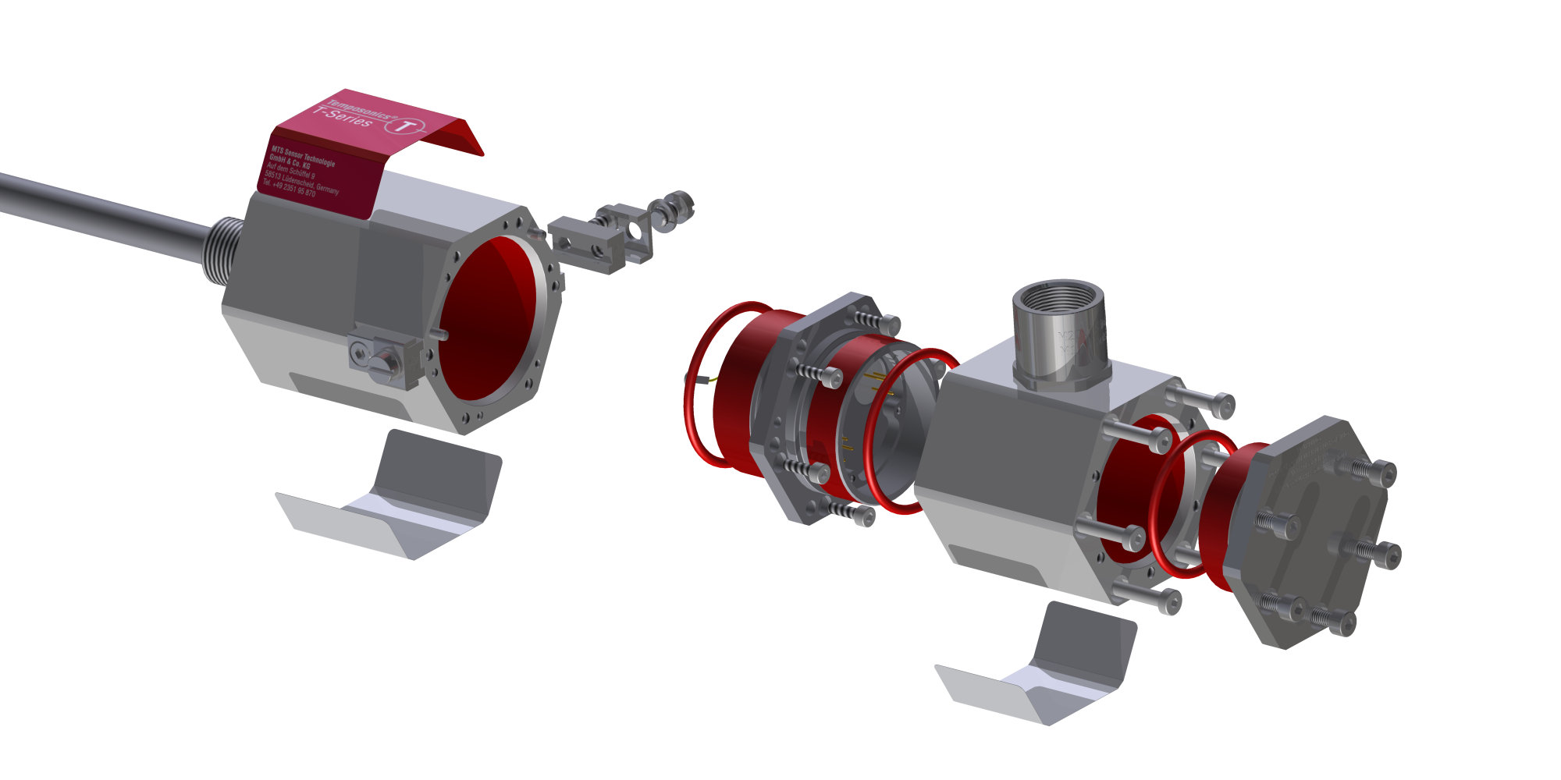
Wichtige Sichtflächen bei der T-Serie
Die Gehäuseteile nicht mehr verwenden, wenn die Sichtflächen beschädigt sind oder der Gehäuseteil mal runtergefallen ist!

Slide 11
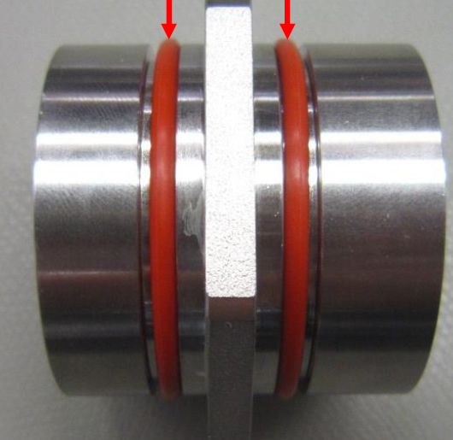
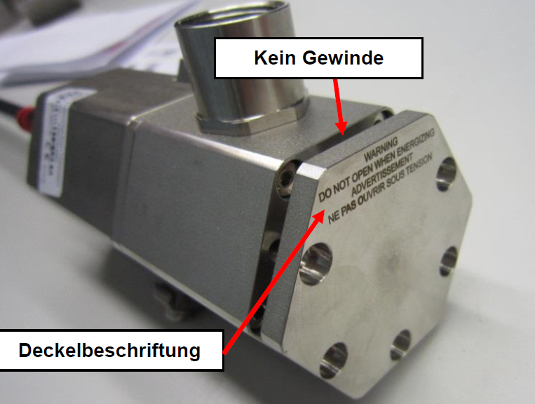
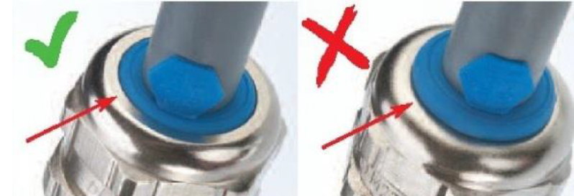
ATEX in der Fertigung - Wichtig
Fertigung nur nach den Arbeitsvorschriften erlaubt
Anzugsmomente einhalten
Kontrolle nach den Prüfvorschriften
Beschädigte Gehäuseteile nicht mehr verwenden
Beschädigte O-Ringe nicht mehr bei der Fertigung der ATEX-Sensoren verwenden

Slide 12
Verantwortlichkeitsmatrix
EX-Schutz Beauftragter
Eugen Davidoff
Tel: 02351 / 9587 - 8442
R&D
Geschulte Mitarbeiter
Produktion
Fertigungsleiter
Kontrolle der Fertigung
Gruppenleiter Pipeshop
Kontrolle der Fertigung
Gruppenleiter Montage
Gruppenleiter Pipeshop
Gruppenleiter Versand
Kontrolle Teile
QS Wareneingang
Kontolle Prozesse
QS-Ingenieure (Audit)
Kontrolle Produktionsprozesse
Kontrolle des Produktes in der Produktqualifizierung
Verantwortlich sind wir Alle !

Slide 13



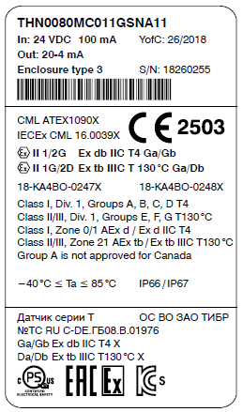
ATEX bei MTS
Ein gutes, normgerechtes ATEX-Gerät kann nur gemeinsam hergestellt werden.

